Slide 1
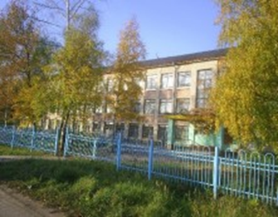
Мир книги
Участник проекта

Slide 2
лучшая книга для первоклассника

